Slide 1



MEJORE LA PRODUCTIVIDAD Y LA EFICIENCIA DE SU NEGOCIO
Lleve la automatización de sus flujos de trabajo al siguiente nivel.

Slide 2
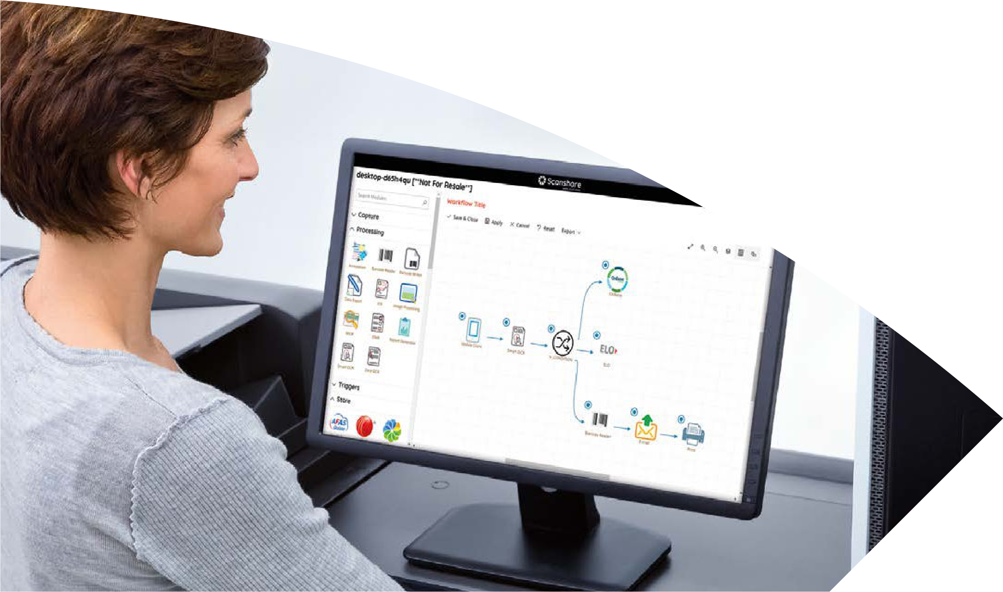
CAPTURE V5
Scanshare Capture es una solución poderosa pero fácil de usar que le permite integrar sus flujos de trabajo en papel, correos electrónicos entrantes y faxes a sus sistemas de administración de documentos, bases de datos, servidores de archivos corporativos y aplicaciones de administración de contenido.

Slide 3

CAPTURA
Capture y convierta sus documentos en papel utilizando el dispositivo multifuncional de su oficina (con aplicaciones para las marcas más populares) a través del cliente integrado Scanshare Capture.
Notes:
Capture and convert your paper documents using your office multifunctional device (with apps for most popular brands) via the Scanshare Capture embedded client.
By answering questions and making decisions at the multifunctional panel, document metadata can be used to route and store the data in the correct place.
The PC capture client can drive dedicated scanning devices or import existing electronic documents.
Scanshare Capture can also monitor, analyze, process inbound email and attachments from multiple email addresses, and integrate with other applications web services to receive data.

Slide 4
PROCESO
Scanshare Capture ofrece una función inteligente de detección y separación de códigos de barras además de la división inteligente de páginas, lo que le permite capturar varias páginas pero almacenar cada página por separado. El reconocimiento de caracteres zonales permite la extracción de información específica del documento mediante el análisis de zonas específicas.
Notes:
Scanshare Capture offers an intelligent barcode detection and separation function in addition to smart page splitting, enabling you to capture multiple pages but store each page separately. Zonal character recognition enables the extraction of specific information from the document by analyzing specific zones.
This information may be used to route, rename, or store the document in a specific location. Workflow triggers are activated when processing conditions are met (for example, a specific client name, invoice value, document type or content, number of pages etc.), and dynamic decisions are made on the processing routes.
Custom notifications can be raised with specific users and groups, alerting them to documents that require attention. And advanced scripting means a solution can be created for any situation.

Slide 5
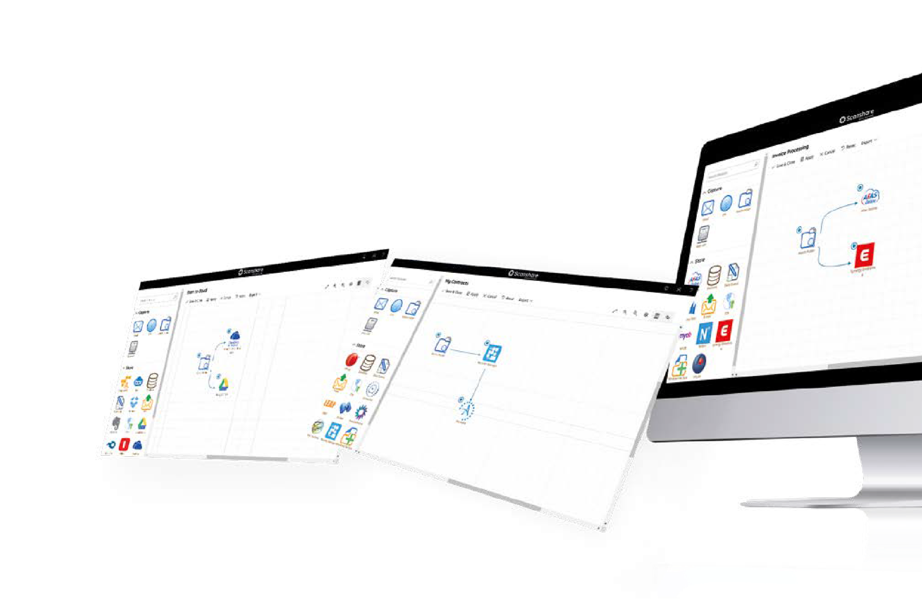
ARCHIVAR
Archive su documento en varias ubicaciones, incluido nuestro propio repositorio de archivos, además de una gran selección de aplicaciones de terceros. La biblioteca de conectores de Scanshare Capture es compatible con muchos sistemas de administración de documentos globales populares, plataformas ERP, aplicaciones CRM y una gran cantidad de plataformas de almacenamiento de archivos basadas en la nube, con un SDK para ampliar esas conexiones.
Notes:
Store your document to various locations, including our own file repository, plus a large selection of 3rd party applications. Scanshare Capture’s connector library supports many popular global document management systems, ERP platforms, CRM applications, and a host of cloud-based file storage platforms, with an SDK to extend those connections.
With full integration to Active Directory and OAuth, accessing shared resources couldn’t be easier. Via their single sign-on, users only have access to the resources their network credentials or AD group permits, making it easier for system administrators.

Slide 6
Módulos de aplicación
Cuando necesite más poder para automatizar sus flujos de trabajo de información, Scanshare tiene la funcionalidad que necesita.

Slide 7

FREE FORM
Free Form puede reconocer y clasificar automáticamente el documento capturado y aplicar automáticamente la configuración de procesamiento correcta sin la intervención del usuario.
Notes:
Once the correct workflow is selected, the document is automatically processing according to the set business rules.

Slide 8
VERIFICACIÓN
Para la información que debe integrarse en aplicaciones financieras o de línea de negocios críticas, el módulo de Verificación garantiza que todos los datos hayan sido validados y sean correctos antes de cargarlos en su sistema comercial.
Notes:
Scanshare’s web-based verification module enables users to review, correct, and approve or reject documents at critical points in the workflow based on conditional triggers. With the verification web interface, users may approve, correct or reject supplier invoices, review contracts and applications, verify inventory and shipping details and approve documents sent for publication.
The verification module gives users full control over key decisions in their business process workflows, ensuring only validated, approved data is passed to integrated business systems. The verification module is also available from the dedicated iOS and Android mobile clients, ensuring that your business doesn’t have grind to a halt when document approvers are out of the office.

Slide 9
REPOSITORIO
Cuando se trata de almacenar documentos de forma segura en una ubicación centralizada, Scanshare Repository ofrece un método totalmente integrado y compatible con los estándares para conservar la información digital.
Equipado con un indexador de archivos empresarial avanzado (capaz de indexar miles de millones de documentos), Scanshare Repository ofrece a los usuarios un método seguro para almacenar sus documentos personales y una forma conveniente de compartir información de forma segura con otros en la organización, respaldado por un cifrado de grado militar. almacén de archivos
Notes:
The contents of all submitted documents are analyzed and indexed to enable keyword search and rapid retrieval via the web or mobile clients. Also, document type can be configured with selected metadata fields.
When a document is submitted and classified, these metadata fields can be populated with information that can be used to automatically file the document and aid in the search and retrieval process when required.

Slide 10

APLICACIÓN MOVIL
Para usuarios remotos o en movimiento, la aplicación Scanshare Capture Mobile proporciona todo el poder de Scanshare Capture en sus manos.
Las aplicaciones dedicadas de iOS y Android permiten a los usuarios conectarse a flujos de trabajo en la oficina y enviar documentos en su teléfono o escaneados a través de la cámara del teléfono inteligente. Aparecen preguntas de metadatos interactivos. Scanshare Repository también está disponible a través de la aplicación móvil, lo que permite a los usuarios acceder a sus documentos personales o comerciales almacenados centralmente, o aquellos compartidos por otros usuarios, mientras están en movimiento.
Aplicación Scanshare Capture diseñada para:
HP · RICOH · SAMSUNG · OKI · KONICA MINOLTA · XEROX · TOSHIBA · KYOCERA · SHARP · LEXMARK · CANON · OLIVETTI · PLUSTEK · DEVELOP

Slide 11
CAPTURE V5
KEY FEATURES

Slide 12
FUENTES DE CAPTURA
CONECTORES DE ALMACENAMIENTO
Dispositivos multifunción
Teléfonos inteligentes iOS/Android
Dispositivos de escaneo de red/locales
Correo electrónico (SMTP, POP3, IMAP, Exchange y Office365)
Carpetas locales, remotas o de red
sitios ftp
Cliente de escritorio de PC
cliente de impresora
servicios web
Carpetas de red
Proveedores de almacenamiento en la nube, incluido Microsoft®,
Google®, Box®, Dropbox®, Citrix®
Docenas de conectores del sistema de administración de documentos y contenido
Correo electrónico
Dispositivos de impresión
Bases de datos compatibles con ODBC
Salida estructurada (CSV, XML, etc.)
Módulo de almacenamiento de documentos integrado con interfaz de usuario web/móvil

Slide 13
MÓDULOS DE PROCESAMIENTO
CARACTERÍSTICAS EMPRESARIALES
Reconocimiento de texto completo
Reconocimiento de texto zonal e inteligente
Reconocimiento inteligente de caracteres (escritura a mano)
Reconocimiento automático de FreeForm
Reconocimiento óptico de marcas (OMR)
Módulo web interactivo de verificación y aprobación de documentos
Reconocimiento inteligente de documentos
Mejora de la imagen
Reconocimiento de código de barras (1D/2D)
Cifrado/Descifrado
Anotaciones de documentos (incluidos sellos y redacción de seguridad)
Contabilidad y facturación
Interfaz de usuario administrador centralizada compatible con HTML5
Módulo de firma digital (se pueden aplicar firmas digitales a documentos PDF durante el procesamiento)
Almacenamiento encriptado de grado militar
Clustering y equilibrio de carga
Servicios de autenticación (MFD Single Sign On, Windows, ActiveDirectory, LDAP, Azure, G Suite, OAuth)

Slide 14
CONECTAR
"Store viene equipado 'listo para usar' para integrar sus aplicaciones de escaneo existentes con las infinitas posibilidades de los conectores incluidos. Con la flexibilidad de la plataforma, Scanshare puede optimizar los procesos existentes llenando el vacío con los sistemas de terceros existentes”
Múltiples fuentes de captura
Diseñador de flujo de trabajo completo
Activación de flujo de trabajo y variables
Paquetes de conectores

Slide 15

SMART OCR
La parte más crítica del negocio actual es el desafío de administrar una variedad de datos estructurados y no estructurados. El módulo Scanshare Smart OCR permite la captura inteligente de datos para optimizar los flujos de trabajo de documentos ineficientes donde el usuario aún requiere la entrada manual de datos.
No se requiere clasificación previa
Cree patrones basados en verticales (Financiero, Cuentas por pagar, Salud, Educación)
Haga coincidir y valide los datos con su base de datos
Añadir datos y validación de errores combinando el módulo de Verificación

Slide 16
sales@acd-inc.com
info.acd-inc.com/scanshare

